Slide 1
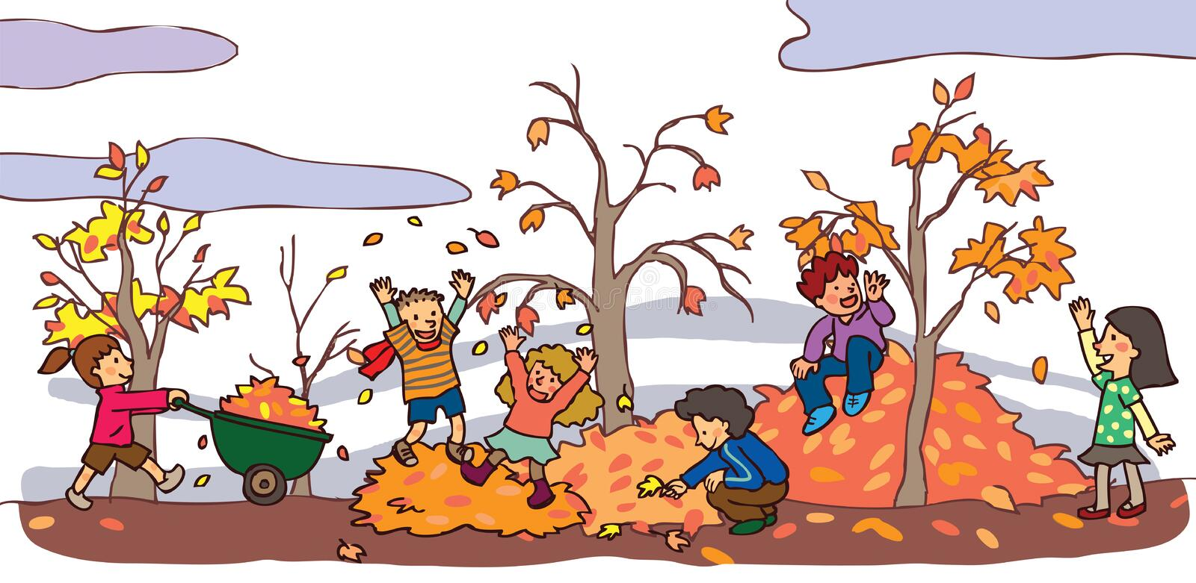
Консультация для родителей
«Приобщение ребенка к труду»
Группа №7

Slide 3
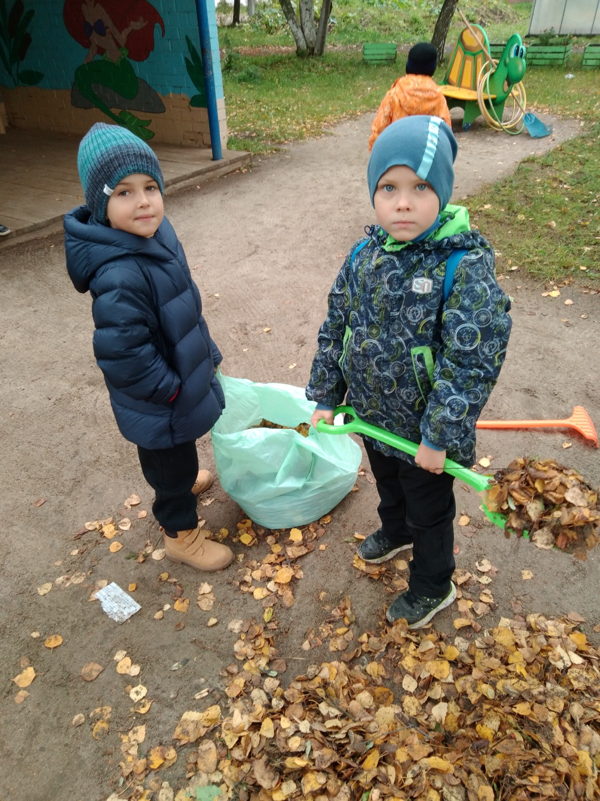

Slide 4
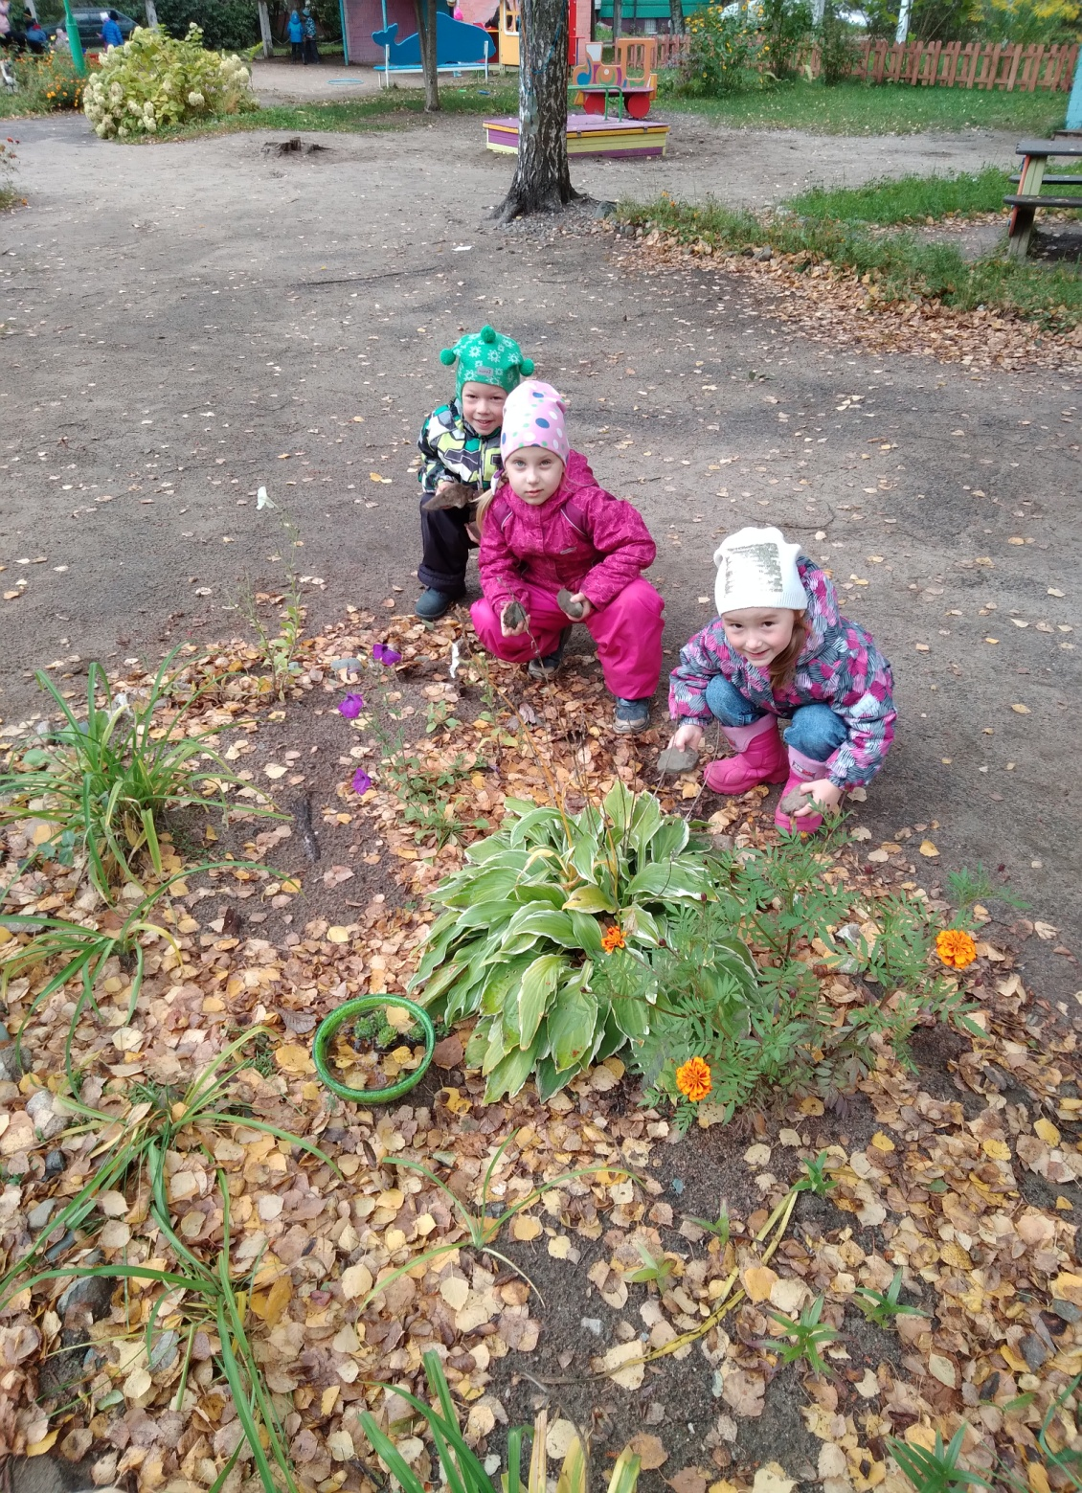

Slide 5
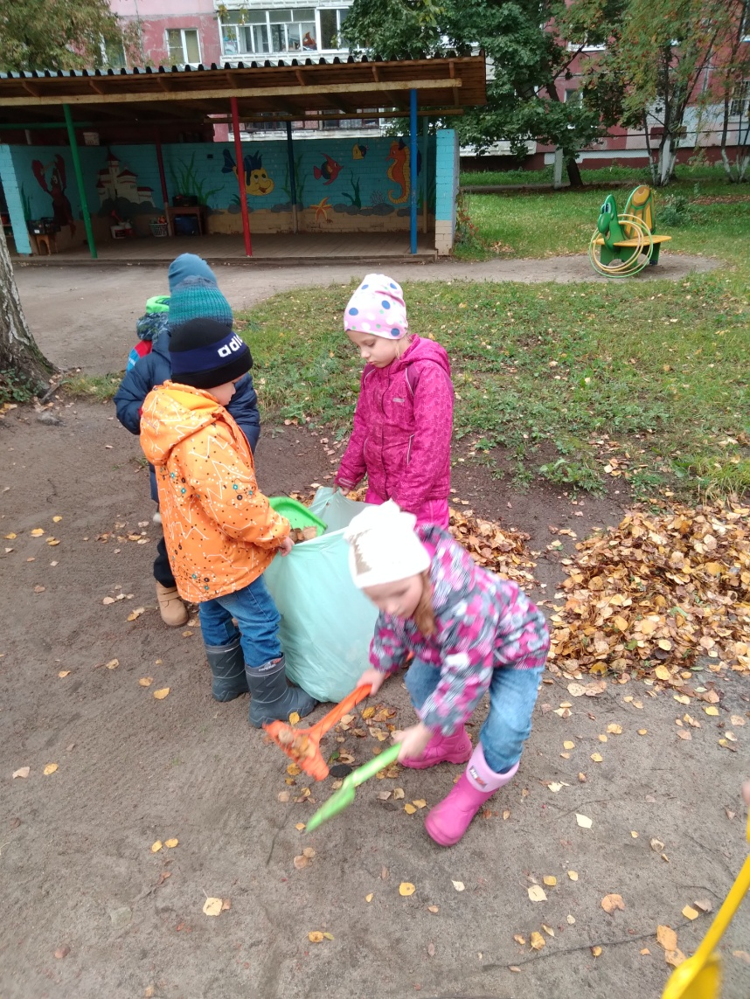
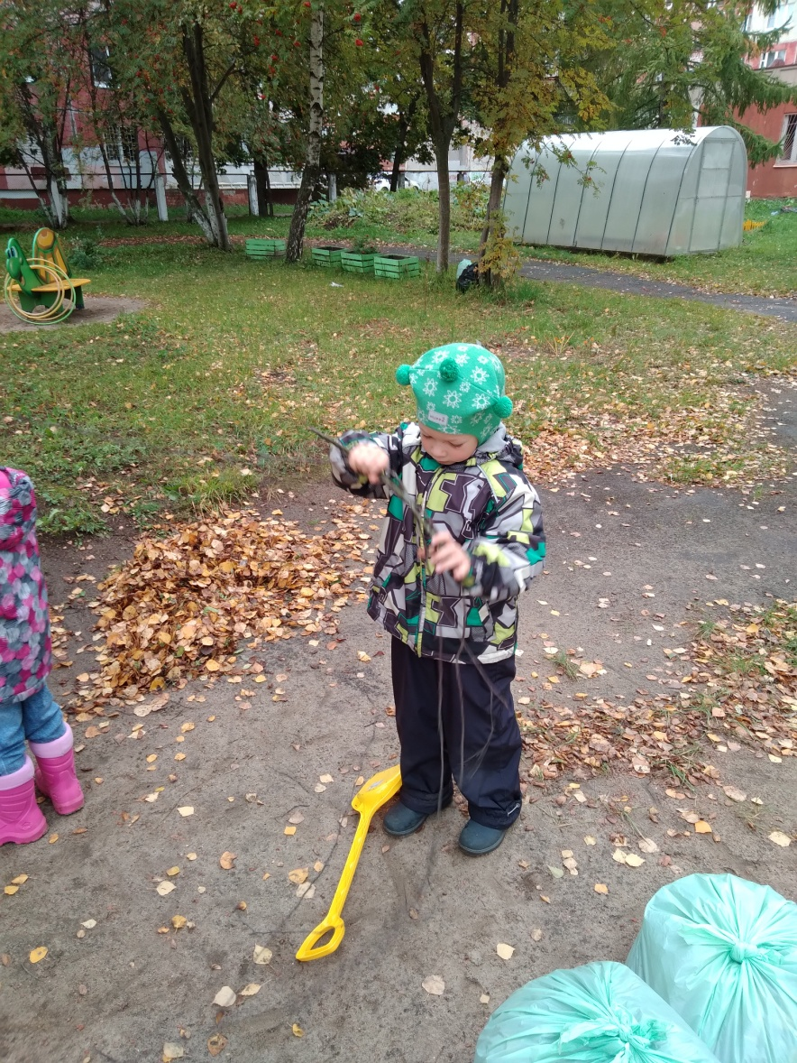

Slide 6
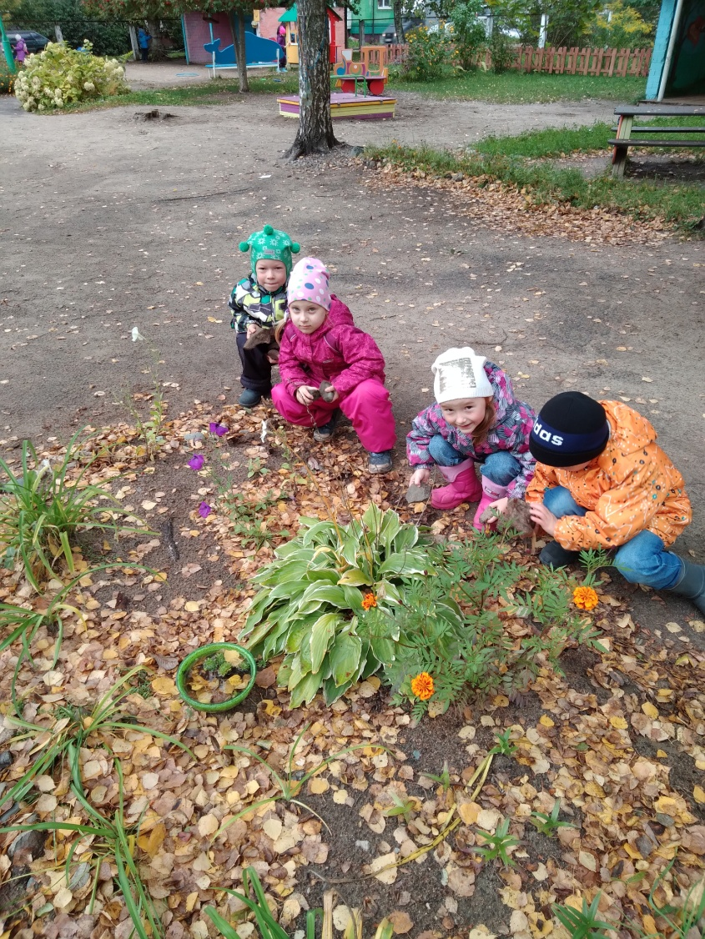
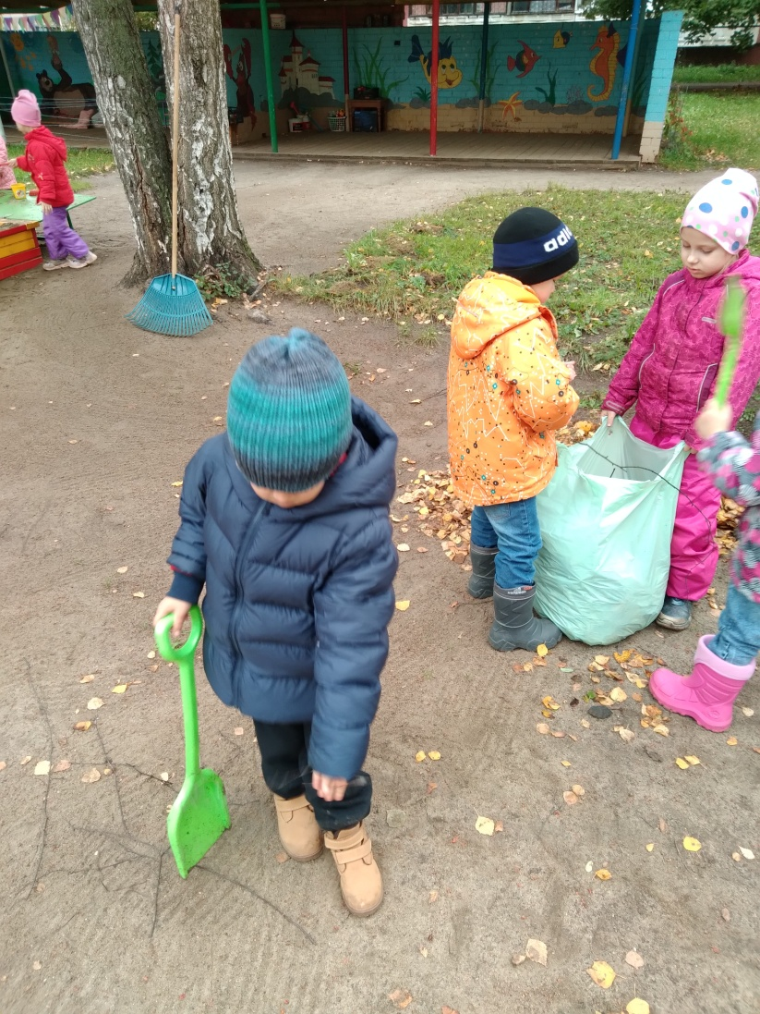

Slide 7
Дети, не привыкшие к труду, часто не знают, чем заняться на досуге. У них все не клеится. Незаметно появляется вредная привычка бесцельно проводить время, им больше нравится смотреть на игры и на то, как работают другие, чем самим выполнять какое-либо дело. Отсюда склонность к праздности и леность. Не допускайте этого! Иначе ребенок вырастет малоприспособленным к трудовой самостоятельной жизни.
Первые навыки труда дети получают, например, помогая вам дома накрывать на стол (в детском саду они выполняют обязанности дежурных по столовой). Полезно привлекать их к уходу за комнатными растениями, мелкими животными, летом к работе на огороде и т. д. Ребята охотно трудятся также над изготовлением простейших игрушек из бумаги, картона, пластилина. Этот труд носит творческий характер, помогает освоить навыки работы с помощью таких инструментов, как ножницы, молоток. Необходимо, чтобы по содержанию и форме труд был близок детским интересам и возможностям. Однако нельзя забывать, что всякий труд требует от ребенка некоторых усилий, преодоления трудностей. Конечно, эти усилия должны быть посильными, не вызывать переутомления, а возбуждать желание еще и еще раз вернуться к определенному делу и выполнить его лучше и быстрее. Трудовое воспитание играет важную роль в подготовке детей к условиям предстоящей школы. Напоминаем, что при воспитании трудовых навыков у дошкольников, любви к труду также необходим индивидуальный подход.

Slide 8
С возрастом постепенно усложняйте поручения ребенку. Дайте ему больше самостоятельности в выполнении различных заданий, воспитывайте у него любовь к умственному и физическому труду.
В семье всегда найдутся самые разнообразные работы, требующие физического труда, посильного детям. Трудовые обязанности их по самообслуживанию, уходу за домом, за цветами, за огородом и другие должны обязательно включаться в режим дня, занимая примерно от 30 до 45 минут в день. Хорошо выполненная детьми посильная работа приносит им большое удовлетворение, вызывает желание больше помогать старшим. Полезно привлекать их к изготовлению спортивного инвентаря для общего пользования, а также к посильным для них работам по оборудованию во дворе спортивной площадки. Это научит их ценить труд других. Следите, чтобы труд благоприятствовал укреплению здоровья и физических сил детей. Приучая к нему ребят, воспитывайте у них любовь к творческим действиям.

Slide 9
Необходимо, чтобы ребенок понимал, какое значение для семьи имеет порученное ему дело. Кроме того, важно, чтобы он был в состоянии выполнить требуемое как следует, своевременно получая соответствующие указания со стороны домашних. Особенно это относится к работам, связанным со значительными усилиями или приемами, где нужна специальная ручная сноровка. Предлагая сыну или дочери какую-либо работу по дому, надо вначале показать, как лучше это делать. Без необходимых указаний, не имея должных навыков, они даже при выполнении простых заданий быстро устают, нервничают, работа у них не спорится. Учите ребят не производить лишних, ненужных движений, экономно расходовать силы, соблюдать известный ритм в работе. Проверяйте, как они выполняют ее.

